Slide 1
PHÒNG GIÁO DỤC VÀ ĐÀO TẠO HUYỆN TIÊN LÃNG
TRƯỜNG TIỂU HỌC MINH ĐỨC
NHIỆT LIỆT CHÀO MỪNG
CÁC THẦY CÔ GIÁO VỀ DỰ CHUYÊN ĐỀ
MÔN: TIẾNG VIỆT 2
Giáo viên: Ngô Thị Thanh Quý

Slide 2

VIDEO: Ngày đầu tiên đi học

Slide 3


Slide 4
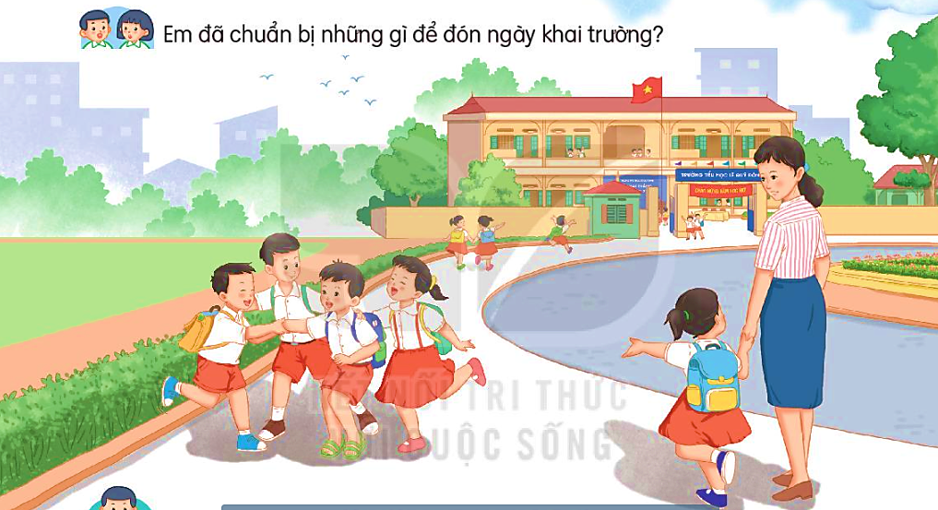
Em chuẩn bị một mình hay có ai giúp em?
Em cảm thấy như thế nào khi chuẩn bị cho ngày khai giảng?

Slide 5

Quynh miss
EM LỚN LÊN TỪNG NGÀY
1
Tuần
Bài
1
Tôi là học sinh lớp 2

Slide 6

Đọc nối tiếp theo đoạn
Tôi là học sinh lớp 2
Chia đoạn
Ngày khai trường đã đến.
Sáng sớm, mẹ mới gọi một câu mà tôi đã vùng dậy, khác hẳn mọi ngày. Loáng một cái, tôi đã chuẩn bị xong mọi thứ. Bố ngạc nhiên nhìn tôi, còn mẹ cười tủm tỉm. Tôi rối rít: “Con muốn đến sớm nhất lớp.”
Tôi háo hức tưởng tượng ra cảnh mình đến đầu tiên, cất tiếng chào thật to những bạn đến sau. Nhưng vừa đến cổng trường, tôi đã thấy mấy bạn cùng lớp đang ríu rít nói cười ở trong sân. Thì ra, không chỉ mình tôi muốn đến sớm nhất. Tôi chào mẹ, chạy ào vào cùng các bạn.
Chúng tôi tranh nhau kể về chuyện ngày hè. Ngay cạnh chúng tôi, mấy em lớp 1 đang rụt rè níu chặt tay bố mẹ, thật giống tôi năm ngoái. Trước các em, tôi cảm thấy mình lớn bổng lên. Tôi đã là học sinh lớp 2 rồi cơ mà.
( Văn Giá)
1
2
3

Slide 7
Luyện đọc
Nhưng vừa đến cổng trường, tôi đã thấy mấy bạn cùng lớp đang ríu rít nói cười ở trong sân.

Slide 8
Luyện đọc
Ngay cạnh chúng tôi, mấy em lớp 1 đang rụt rè níu chặt tay bố mẹ, thật giống tôi năm ngoái.

Slide 9


Tiết 2

Slide 10


Slide 11

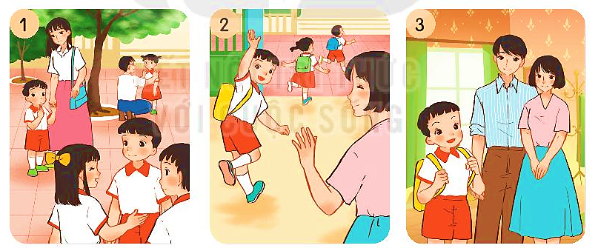
4.Tìm tranh thích hợp với mỗi đoạn trong bài đọc.
Đoạn 3
Đoạn 2
Đoạn 1

Slide 12





1. Từ nào dưới đây nói về các em lớp 1 trong ngày khai trường?
a. ngạc nhiên
b. háo hức
c. rụt rè

Slide 13


a. Nói lời chào tạm biệt mẹ trước khi đến trường.
2. Thực hiện các yêu cầu sau
b. Nói lời chào thầy, cô giáo khi đến lớp.
c. Cùng bạn nói và đáp lời chào khi gặp nhau ở trường.

Slide 14


CỦNG CỐ
BÀI HỌC

